Slide 1
Event란?
Event
  사용자가 키를 누르거나 마우스의 버튼을 누른 경우에 발생됨
  특정한 동작이 발생될 경우에 발생되는 신호를 말함
Event Handler
  Event를 처리할 수 있는 함수나 메소드
  이벤트 핸들러는 "on이벤트타입" 과 같이 사용하여 이벤트를 다루는 것으로, "어떤 어떠한 이벤트가 발생하면..." ~해라. 라는 식으로 해석한다.
  이것은 어떤 이벤트가 발생했을 때 지정한 함수나 명령을 실행하도록 하는 것이다.

Slide 2
Event
Event | Event핸들러 | 설 명
load | onload | 문서가 브라우저에 의해 읽혀지는 순간 함수나 명령줄을 실행하고자 할때 발생
Unload | onUnload | 현재 문서를 떠날때발생
Abort | Onabort | 문서나 이미지로딩이 중지되는 때 발생한다.
Error | Onerror | 문서나 이미지로딩이 에러가 발생할때 이다.
Focus | Onfocus | 창이나 텍스트 박스등을 선택하여 포커스가 주어질때이다
Blur | Onblur | 창이나 텍스트박스를 떠나 포커스가 해제 될때이다.
Chagne | Onchagne | 입력양식필드에서 값이 바꿨을때
Click | Onclick | 버튼이나 링크등을 마우스로 클릭할때
Dblclick | Ondblclick | 마우스를 더블클릭 할때
move | Onmove | 창이나 프레임이 움직일때
resize | onresize | 창이나 프레임의 크기가 변경 될때

Slide 3
Event
Event | Event핸들러 | 설 명
Mouseover | onMouseover | 그림이나 링크에 마우시가 올라 갔을때
Mouseout | onMouseout | 마우스 커서가 그림이나 링크영역 밖으로 나갔을때
Mousedown | onMousedown | 마우스 버튼을 누르는 순간
Mouseup | onMouseup | 마우스 버튼을 눌렸다가 때는 순간
Keydown | onKeydown | 키보드의 키를 눌렸을때
Keypress | onKeypress | 키보드의 키를 누르는 순간
keyup | Onkeyup | 키보드의 키를 눌렸다가 때는 순간
Dragdrop | onDragdrop | 마우스를 클릭한 상태에서 드래그 했을 때 발생
Select | Onselect | 입력 양식의 한 필드를 선택했을 때 발생
Submit | Onsubmit | Submit버튼을 눌러 폼을 넘길때
Reset | onreset | Reset버튼을 눌러 폼의 내용을 초기화 할때

Slide 4
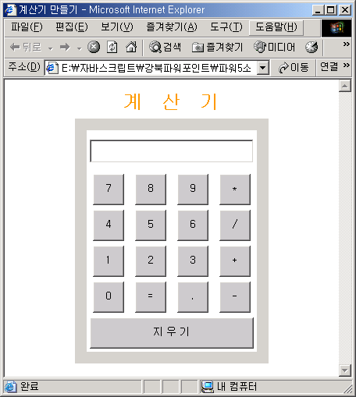
Event
Event예제
Sample
onLoad와 onUnload.html
onBlur,onfocus예제.html
onBlur,onfocus예제2.html
onChange.html
onClick,onDblClick.html
onMouseDown,onMouseUp.html
계산기 만들기

Slide 5
Event객체
이벤트를 처리하기 위해서 제공되는 객체 상위객체이름.하위객체이름.속성 혹은 메소드
속성 | 설 명
altKey | alt 키 상태를 True, False값으로 알아냄
Button | 버튼의 종류를 알아냄, 1-> 왼쪽, 2-> 오른쪽, 3-> 가운데
clientX | HTML문서를 기준으로 이벤트가 발생한 X좌표위치를 알아냄
clientY | HTML문서를 기준으로 이벤트가 발생한 Y좌표위치를 알아냄
ctrlKey | ctrl 키 상태를 True, False 값으로 알아냄
keyCode | 키를 누른 상태를 알아냄
offsetX | 컨테이너를 기준으로 이벤트가 발생한 X좌표 위치를 알아냄
offsetY | 컨테이너를 기준으로 이벤트가 발생한 Y좌표 위치를 알아냄
reason | 데이터 소스 객체에 대한 데이터 전송상태를 알아냄
returnValue | 이벤트 핸들러의 반환값을 True, False로 알아냄
screenX | 화면을 기준으로 이벤트가 발생한 X좌표 위치를 알아냄
screenY | 화면을 기준으로 이벤트가 발생한 Y좌표 위치를 알아냄

Slide 6
Event객체
Event | 설 명
shiftKey | shift 키 상태를 True, False 값으로 알아냄
scrElement | 이벤트가 전송된 원래 객체를 알아냄
type | 이벤트의 종류를 설정함
X | 상대적인 X좌표 위치를 알아냄
Y | 상대적인 Y좌표 위치를 알아냄
Sample
String태그.html
String메소드.html

